Slide 1
Грант «Держась за руки» Спортивное оборудование МКВСОУЦО№10

Slide 2
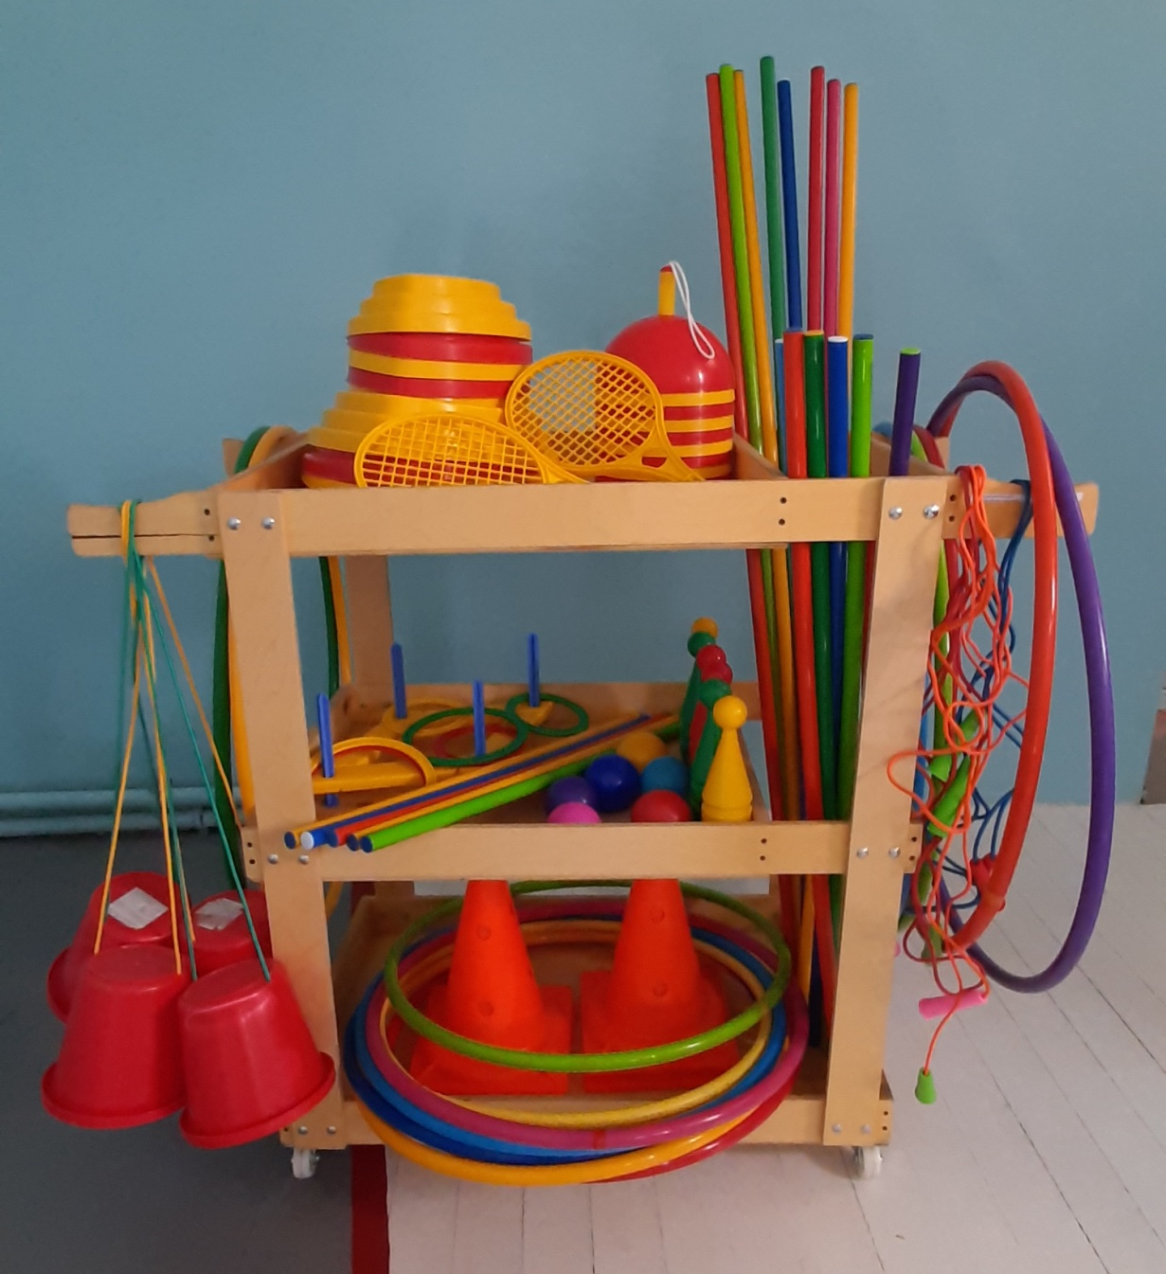
Спортивный комплекс для занятий лечебной физкультурой (2 шт)

Slide 3
Мяч весовой для атлетических упражнений резиновый 3 кг (3 шт)

Slide 4
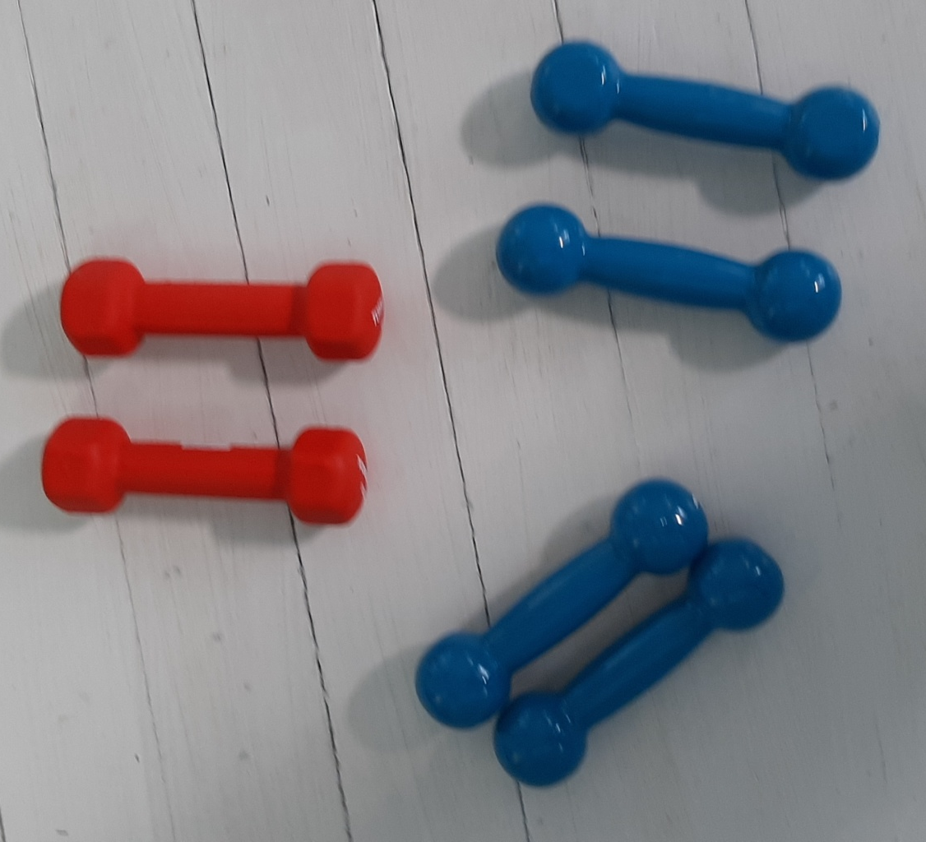
Гантели 1 кг (6 шт)

Slide 5
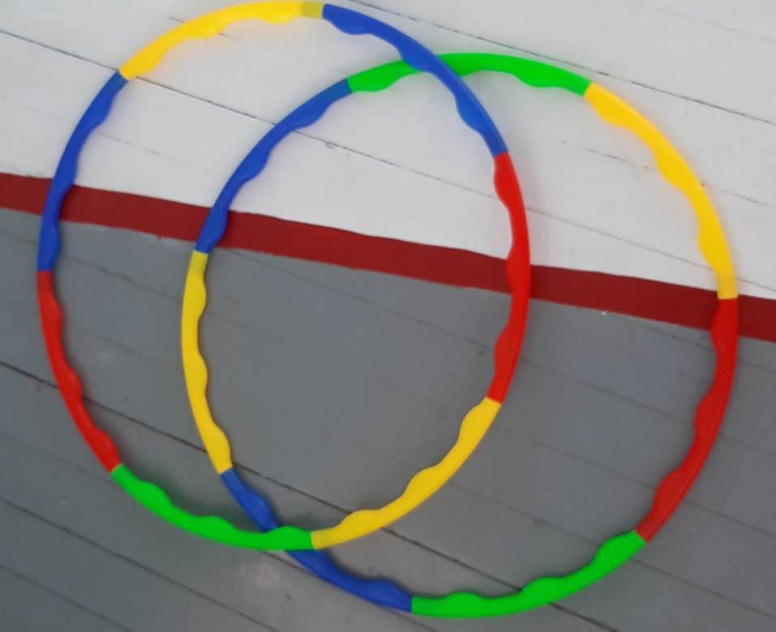
Обруч массажный (4 шт)

Slide 6
Мягкие игровые модули «Формула 1» (2 шт)
большие маленькие

Slide 7
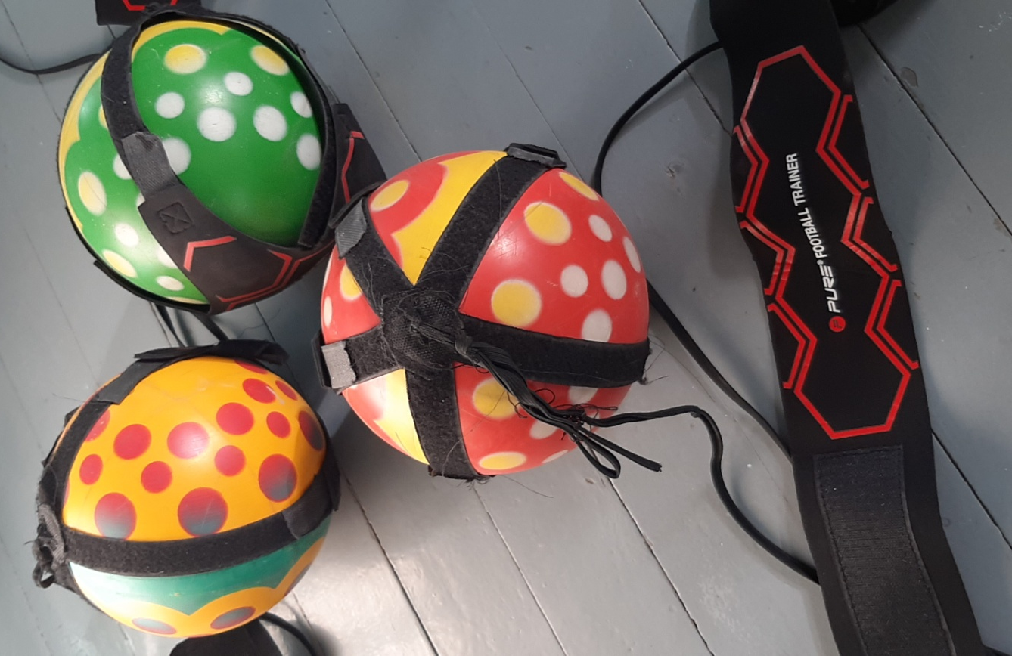
Мяч на резинке (5шт)

Slide 8
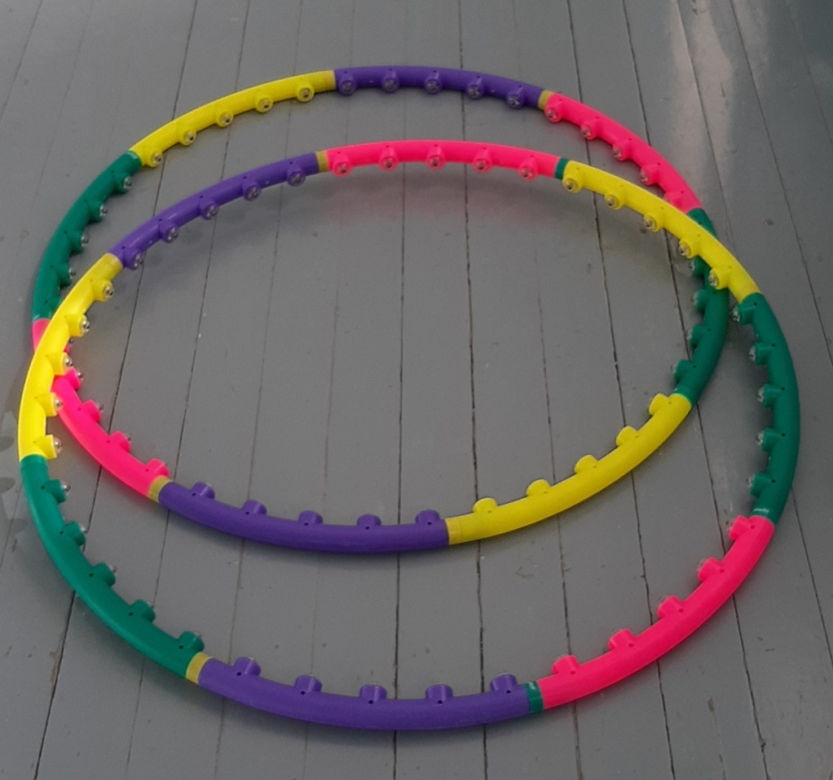
Обруч массажный (2шт)

Slide 9
Диск (3 шт)

Slide 10
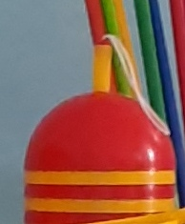
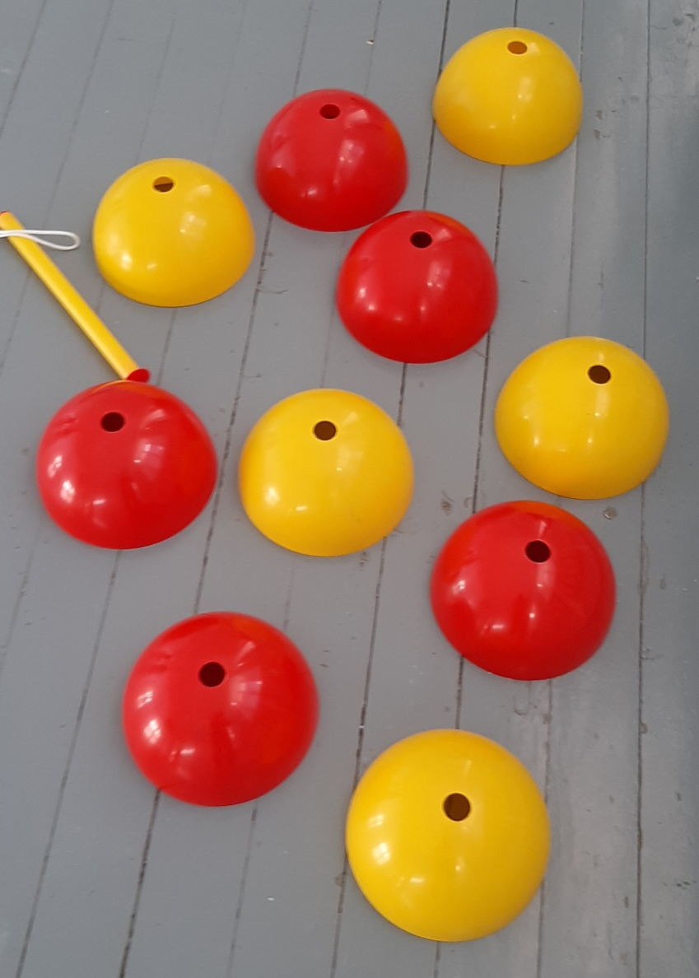
Мягкие игровые модули «Кувшинки» (2шт)

Slide 11
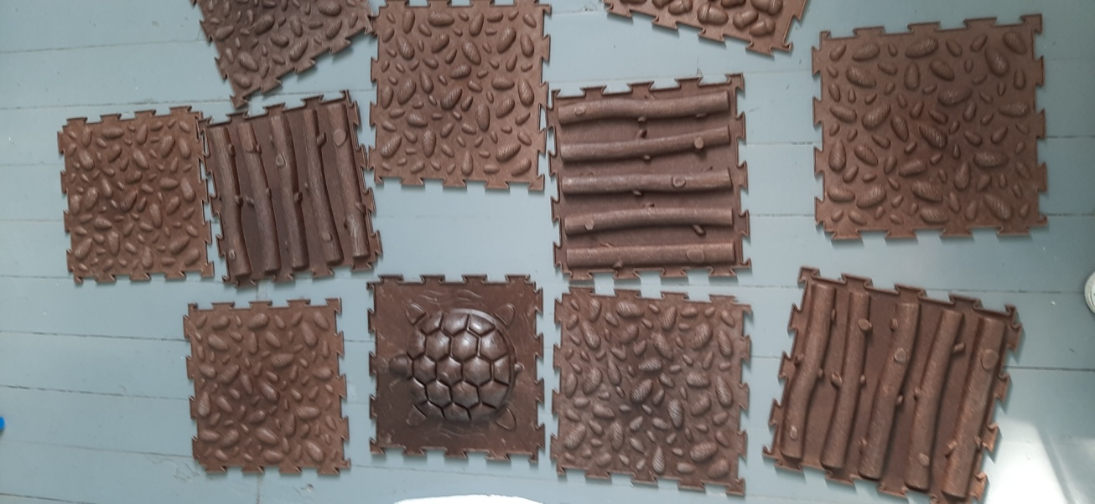
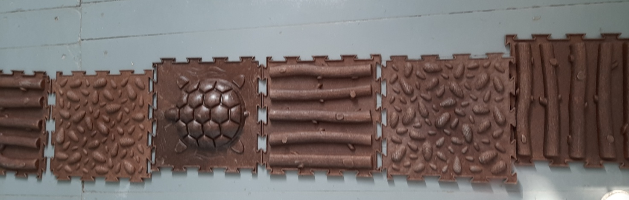
Модульный массажный коврик (3шт)

Slide 12
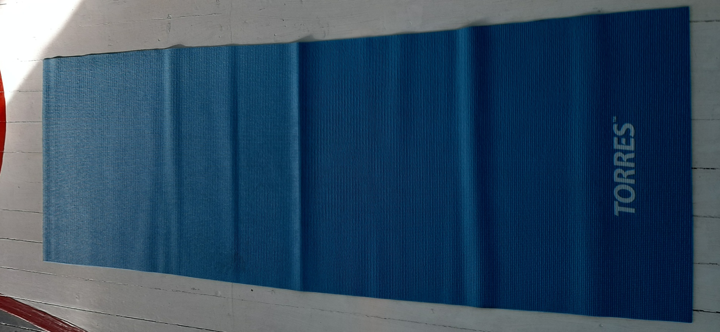
Модульный массажный коврик (10шт)

Slide 13
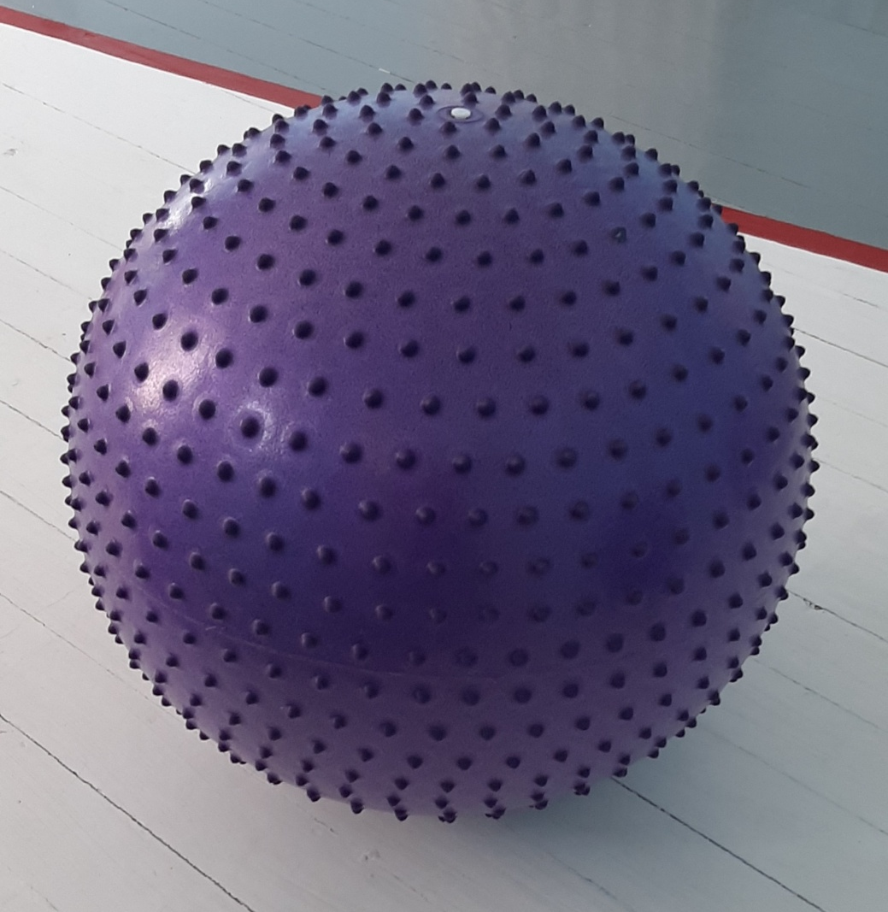
Мяч массажный (15 шт)

Slide 14
Мяч баскетбольный (5шт)
Мяч волейбольный (5шт)

Slide 15
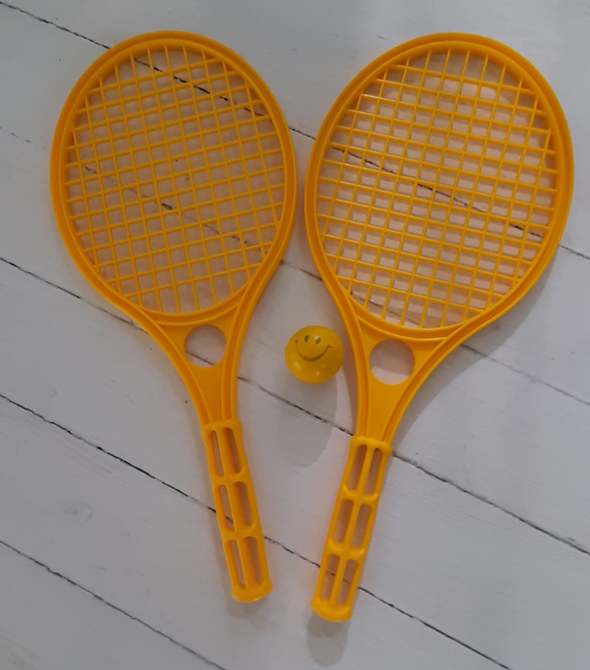
Бадминтон (2шт)

Slide 16
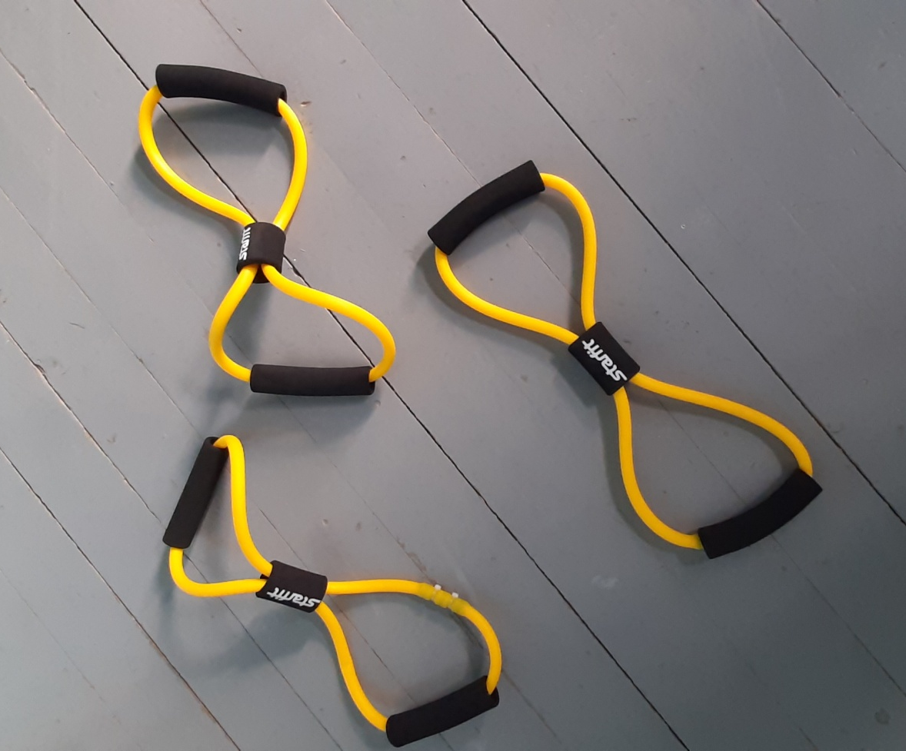
Эспандер (12 шт)

Slide 17
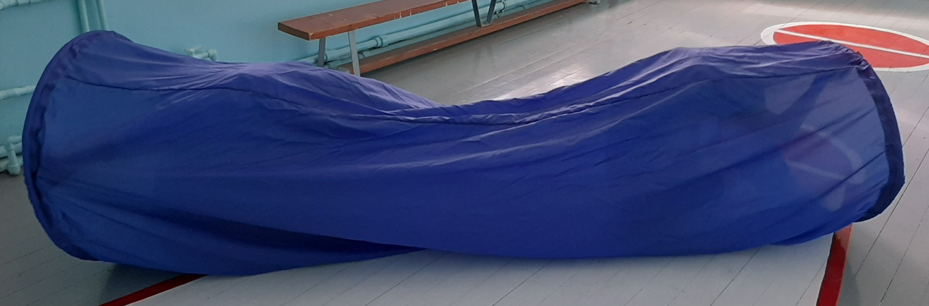
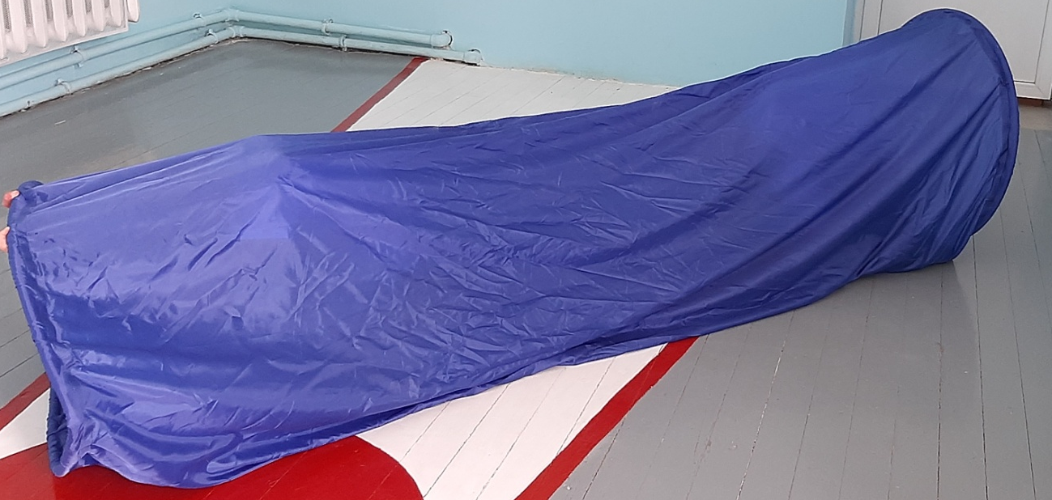
Тоннель (2шт)

Slide 18
Ходунки (4шт)

Slide 19
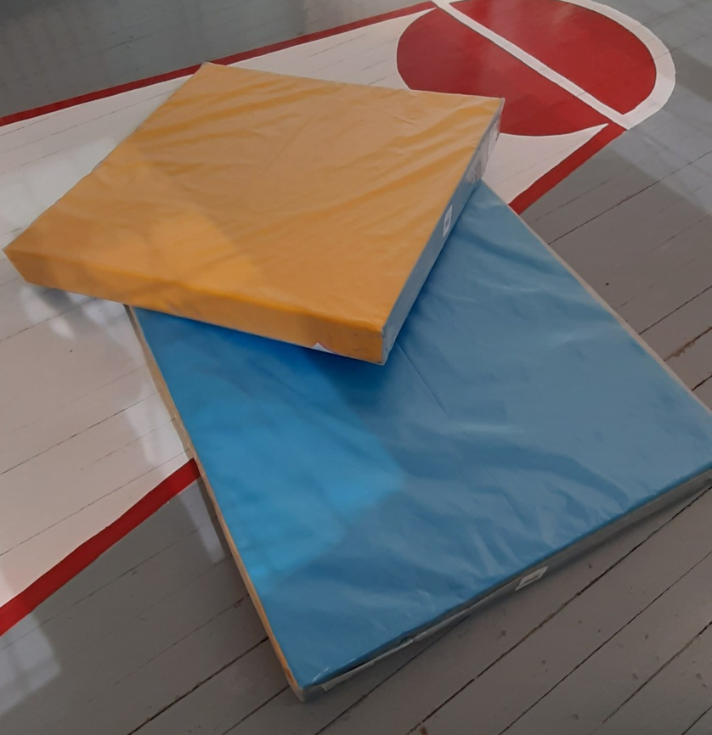
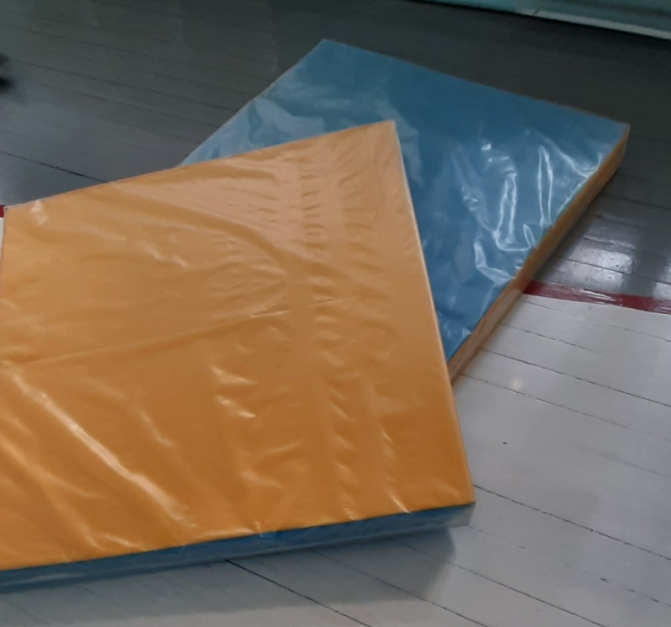
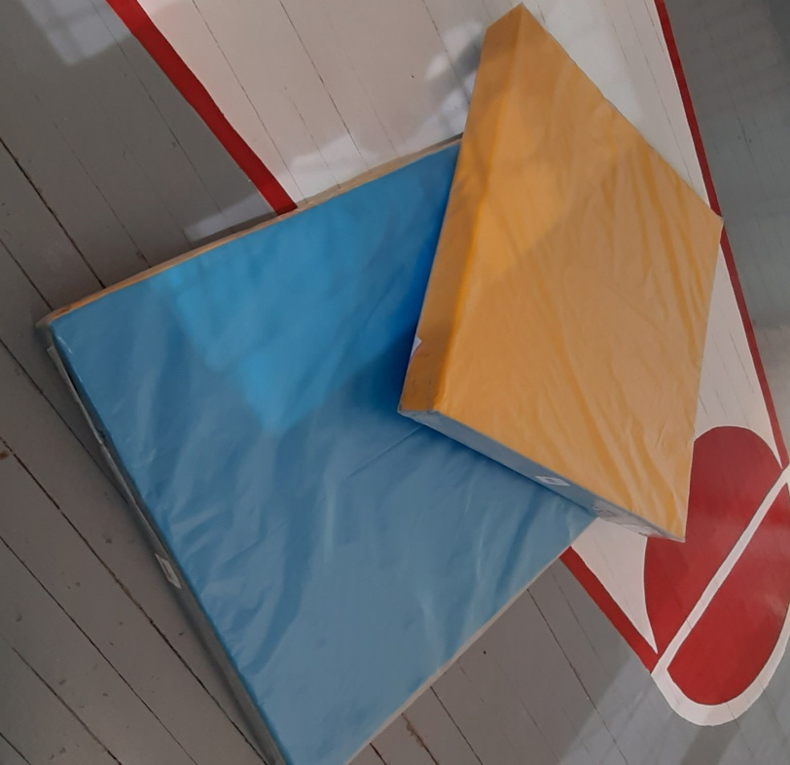
Мат гимнастический (6шт)

Slide 20
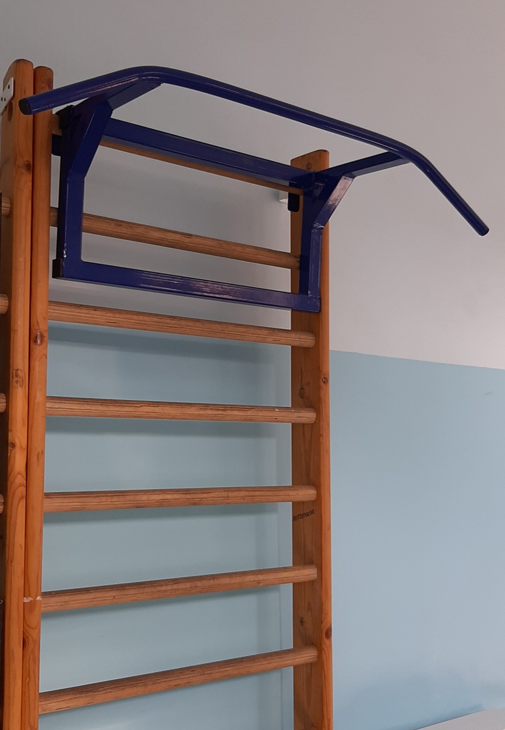
Навесная перекладина (1шт)

Slide 21
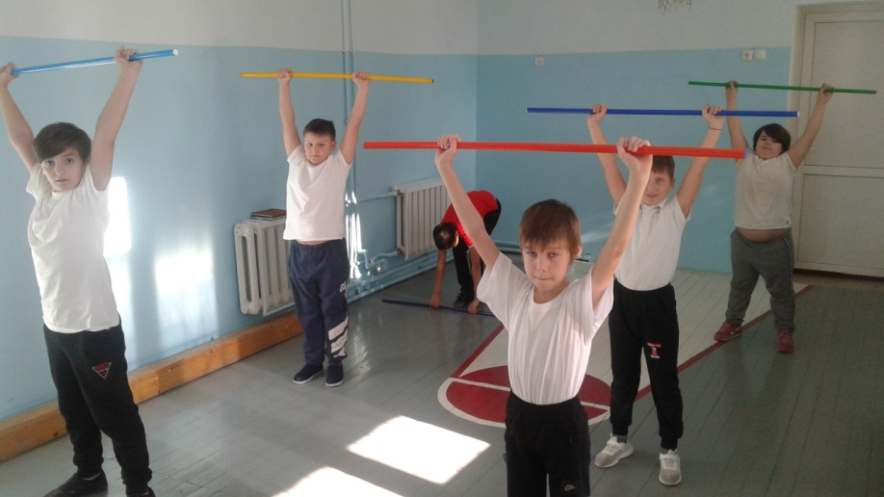
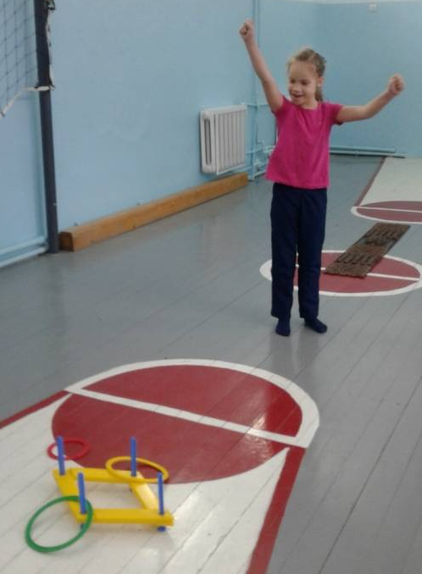
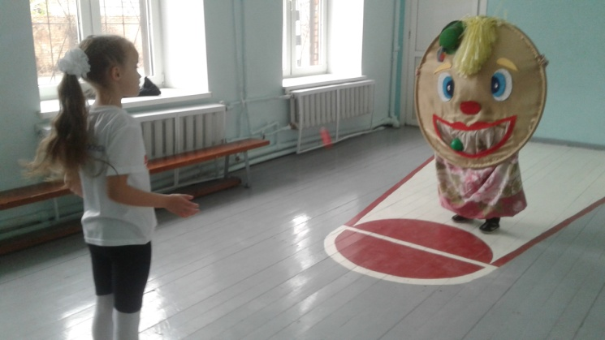
Занятия АФК с обучающимися

Slide 22
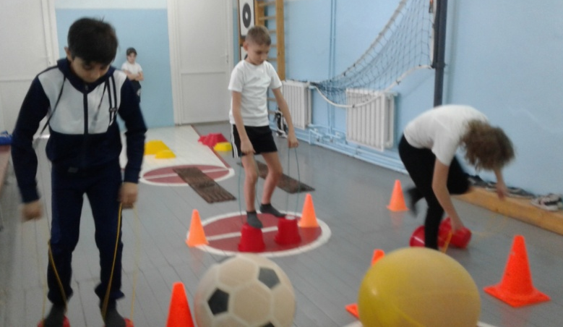
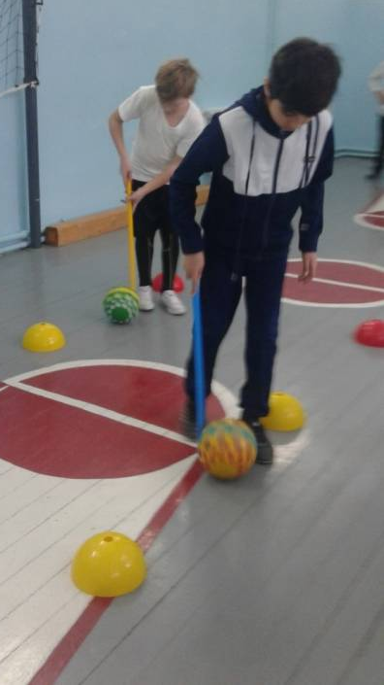

Slide 23
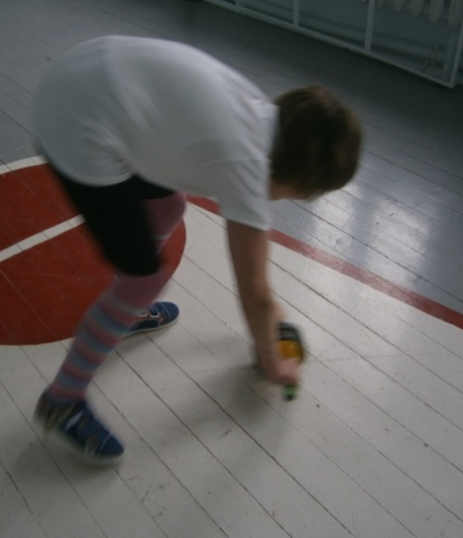
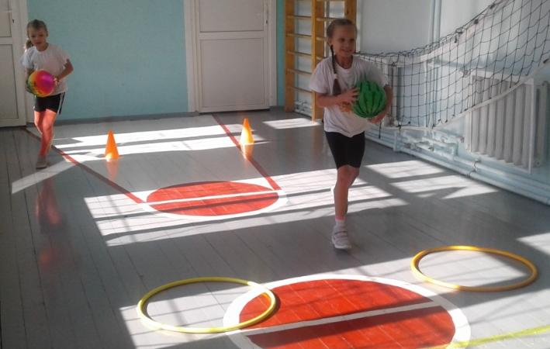
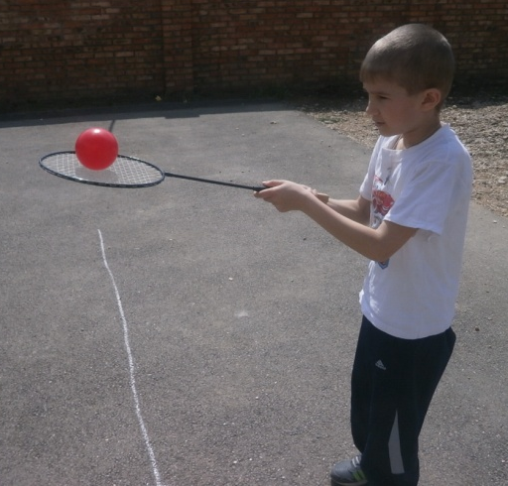

Slide 24
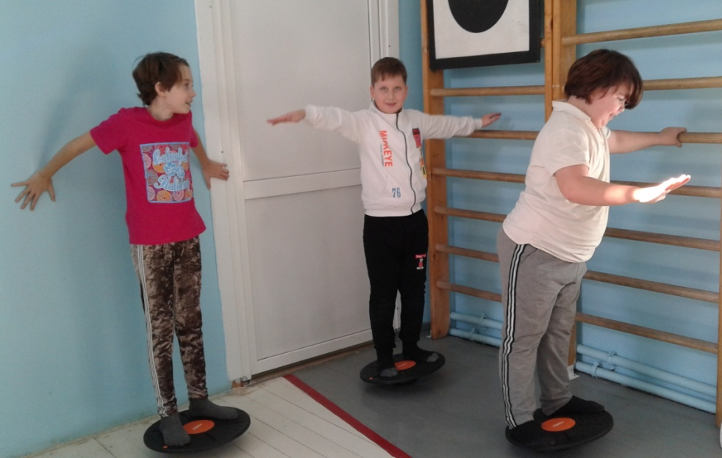
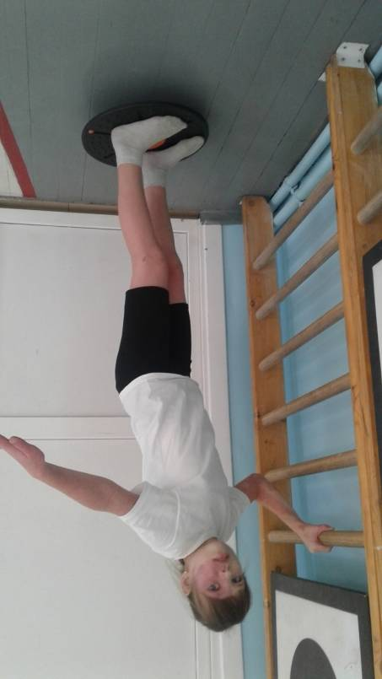
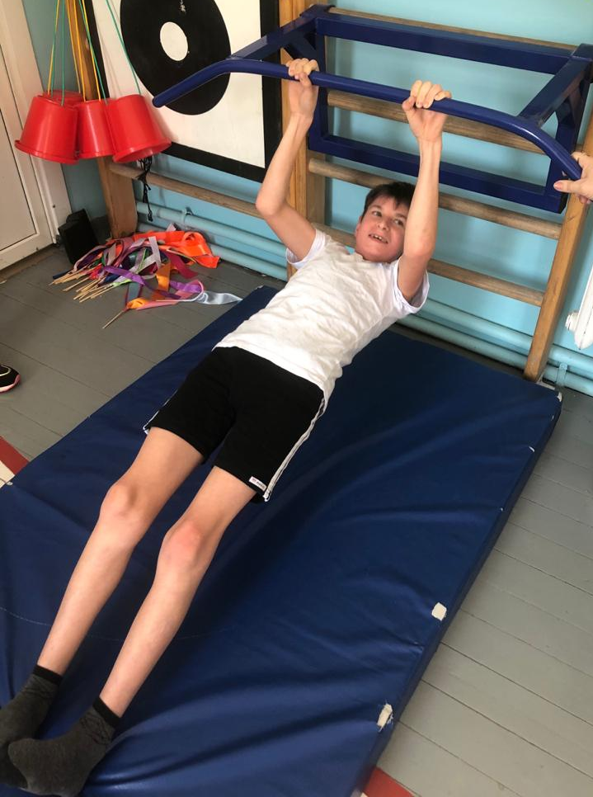

Slide 25
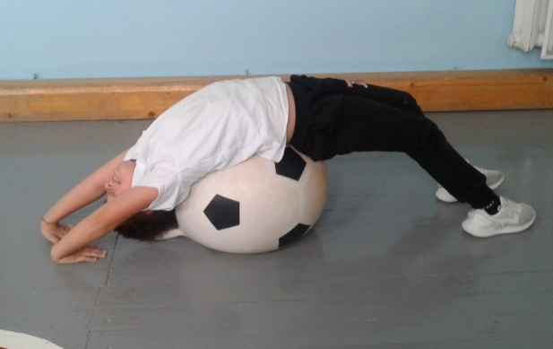
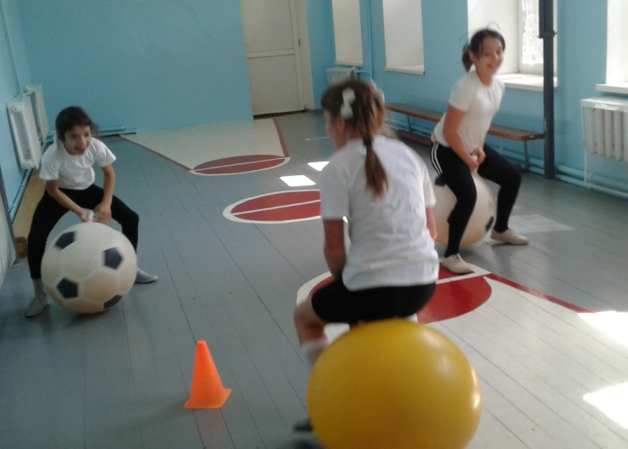

Slide 26
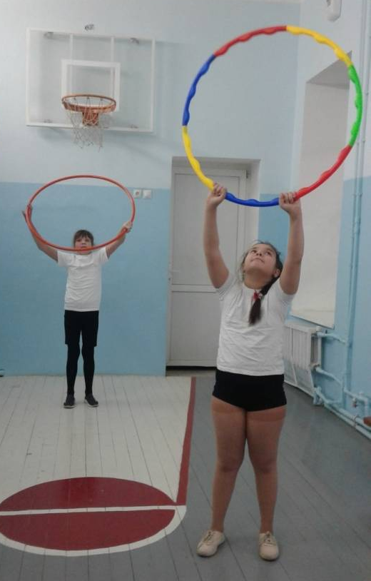
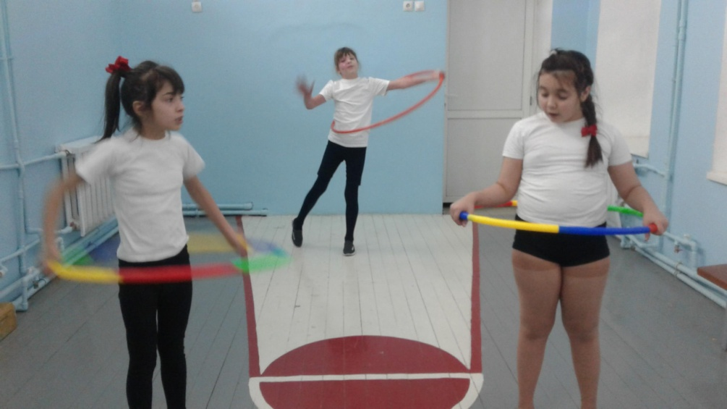
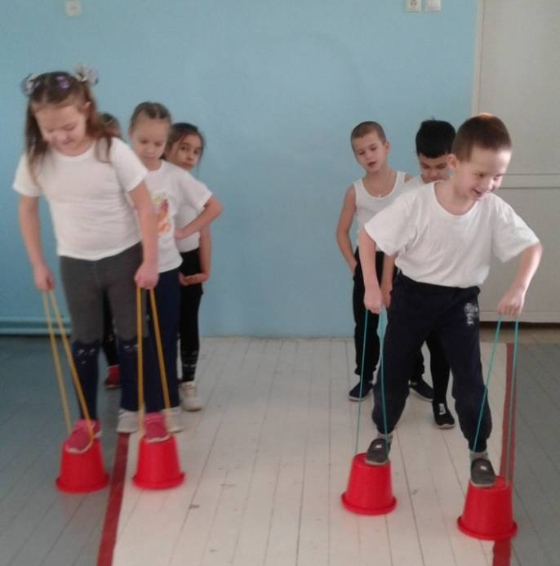

Slide 27
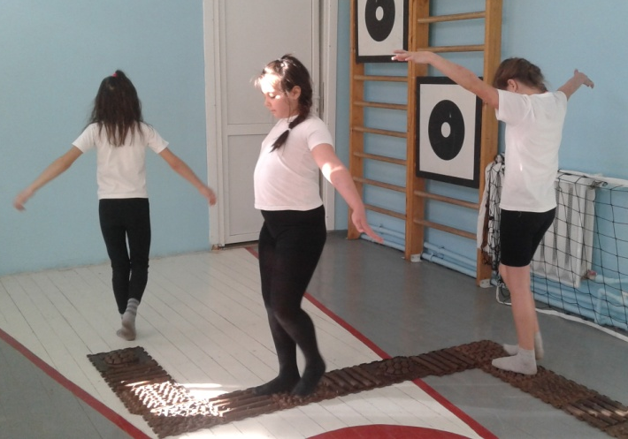
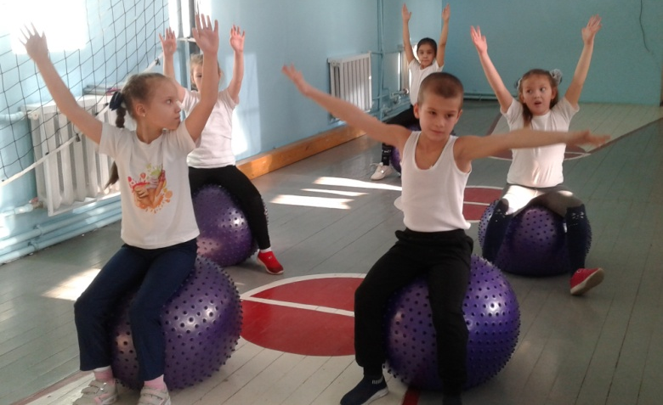
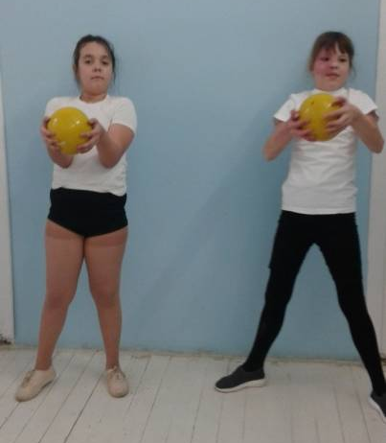
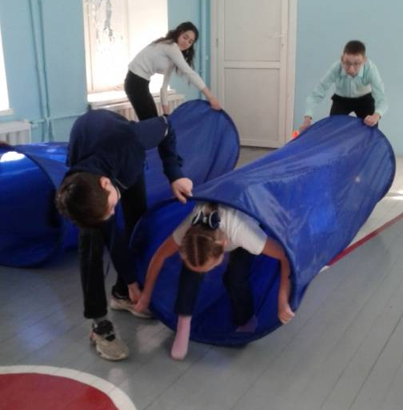

Slide 28
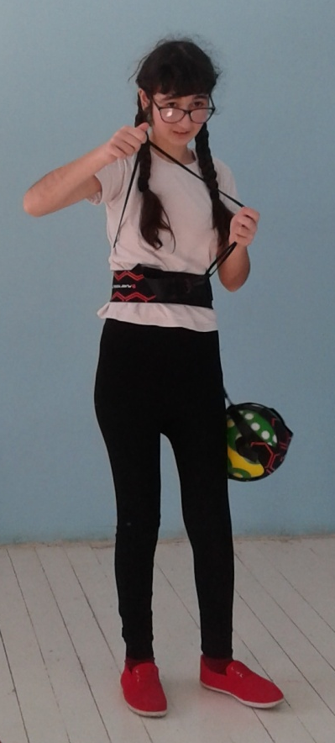

Slide 29
Работа с родителями детей
с ограниченными возможностями здоровья

Slide 30
В современном мире, который полон новыми тенденциями, разработками, внедрениями, все также остается место для детей с ограниченными возможностями здоровья. Дети, которые могут никогда не услышать, не почувствовать, не увидеть то, что для нас - здоровых людей, кажется привычным
Инвалидность – это значительное ограничение жизнедеятельности ребёнка, приводящее к дезадаптации вследствие нарушения его развития, способностей к самообслуживанию, к передвижению, ориентации, обучению, трудовой деятельности, контролю за своим поведением.
Государственная политика в области образования детей с ограниченными возможностями здоровья, в том числе детей-инвалидов, даёт возможность посещения школьниками образовательного учреждения коррекционного вида, где ребёнок может воспитываться, обучаться независимо от состояния здоровья
Центр образования посещают дети с различными нарушениями в психическом и физическом развитии.

Slide 31
Основные проблемы, возникающие в семьях детей с ОВЗ.
1.Умышленное ограничение в общении: родители детей с ОВЗ ограничивают круг общения (как свой, так и ребёнка), избегают новых знакомств. Родители детей с нарушением интеллекта и ОВЗ, как правило:
- агрессивны, склонны к конфликтам или чрезмерно пассивны;
- склонны к обвинению специалистов медицинского, педагогического профиля в проблемах развития ребенка, пренебрегают их рекомендациями;
- занимают позицию: «Мой ребенок нормальный, все само пройдет»
Таким образом, социальная среда ребёнка с ОВЗ ограничивается семейным кругом, семья «закапсулирована» и это отрицательно сказывается на социализации ребёнка.
2.Гиперопека: часто гиперопека является единственным способом самореализации для родителей ребёнка с ОВЗ. В следствие этого, дети часто окружены излишней заботой и начинают использовать свою ущербность, становятся ревнивы, требуют повышенного внимания.
Всё это не способствует принятию родителями себя и своих детей такими, какие они есть. Родители испытывают чувство ущербности, смотрят на проблему, как на свой «крест».
3. Отсутствие знаний и навыков, необходимых для воспитания ребёнка не позволяют родителям создавать оптимальные (иногда и специальные) условия для ребёнка дома.

Slide 32
Именно помощь в решении этих проблем является приоритетным направлением в системе психолого-педагогической работы с родителями детей с ОВЗ.
Исходя из всего вышесказанного, учитывая проблемы, возникающие в семьях, где воспитываются дети с ОВЗ, общая цель психолого-педагогической работы с родителями таких детей: повышение педагогической компетенции родителей и помощь семьям по адаптации и интеграции детей с ОВЗ в общество.
Для решения данной цели в работе поставлен ряд задач:
1. Научить родителей эффективным способам взаимодействия с ребёнком;
2. Вооружить необходимыми знаниями и умениями в области педагогики и психологии развития;
3. Сформировать адекватную самооценку.

Slide 33
Работа педагогов с родителями детей
с ОВЗ проходит поэтапно
1.Первичная диагностика ребёнка и его семьи. На этом этапе первое знакомство родителей со специалистами, которые в дальнейшем будут проводить коррекционные мероприятия. На данном этапе важно создание доверительного отношения к специалисту, заинтересованности родителей в участии в процессе развития и воспитания ребёнка в центре образования и семье.
2.Более глубокое знакомство специалиста с родителями, налаживание тесного контакта. На этом этапе происходит ознакомление родителей с формами работы центра с семьёй.
3.Далее группой психолого-медико-педагогической комиссией (ПМПк) детей на основе карт реабилитации, диагноза и диагностических данных специалистов составляется программа индивидуального сопровождения для каждого ребёнка с ОВЗ. В данной программе специалистами определяется индивидуальный образовательный маршрут каждого ребёнка.
4.Составление плана работы специалистов центра с родителями детей с ОВЗ.
5.Непосредственная работа с родителями. В неё входит:

Slide 34
В нашем центре образования используются различные формы работы с родителями детей с ОВЗ.
1.Беседы: коллективные и индивидуальные.
2.Консультации: коллективные, индивидуальные, по заявке, тематические, оперативные. Данные формы работы преследуют цель информирования родителей об этапах психологического развития ребёнка, организации предметно-развивающего пространства для ребёнка в семье, закономерностях аномального развития.
3.Родительские собрания . Участие в собрании помогает родителям приобрести навыки решения конфликтных ситуаций с ребёнком, научиться эффективному взаимодействию с ним, решить некоторые личностные проблемы, осознать и оптимизировать свою родительскую позицию. Во время таких встреч родители детей с ОВЗ имеют возможность встречаться друг с другом, обмениваться опытом и оказывать друг другу поддержку, что даёт родителям ощущение того, что «они не одиноки». Работа, построенная таким образом, помогает решить не только личностные проблемы, но и выработать определённые социальные навыки для преодоления трудностей в воспитании детей с ОВЗ.
4.Индивидуальные и групповые занятия с детьми с участием родителей. Участие в таких занятиях, стимулирует родителей, вдохновляет их. Здесь они учатся не только содержательному взаимодействию со своим ребёнком, но и осваивают новые методы и формы общения с ним. Кроме того, на занятиях родители учатся приводить в соответствие возможности ребёнка и свои требования к нему.
5.Проведение совместных праздников, конкурсов, развлечений.

Slide 35
В результате такой работы: родители видят, что вокруг них есть семьи, близкие им по духу и имеющие похожие проблемы; убеждаются на примере других семей, что активное участие родителей в развитии ребёнка ведёт к успеху; формируется активная родительская позиция и адекватная самооценка.
Такое сотрудничество со специалистами центра помогает родителям применять полученные знания и умения в работе со своими детьми дома и принять ребёнка таким, какой он есть – во всех его проявлениях.

Slide 36
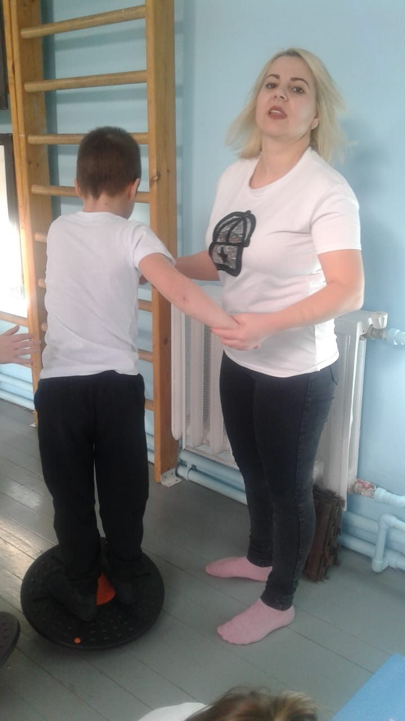
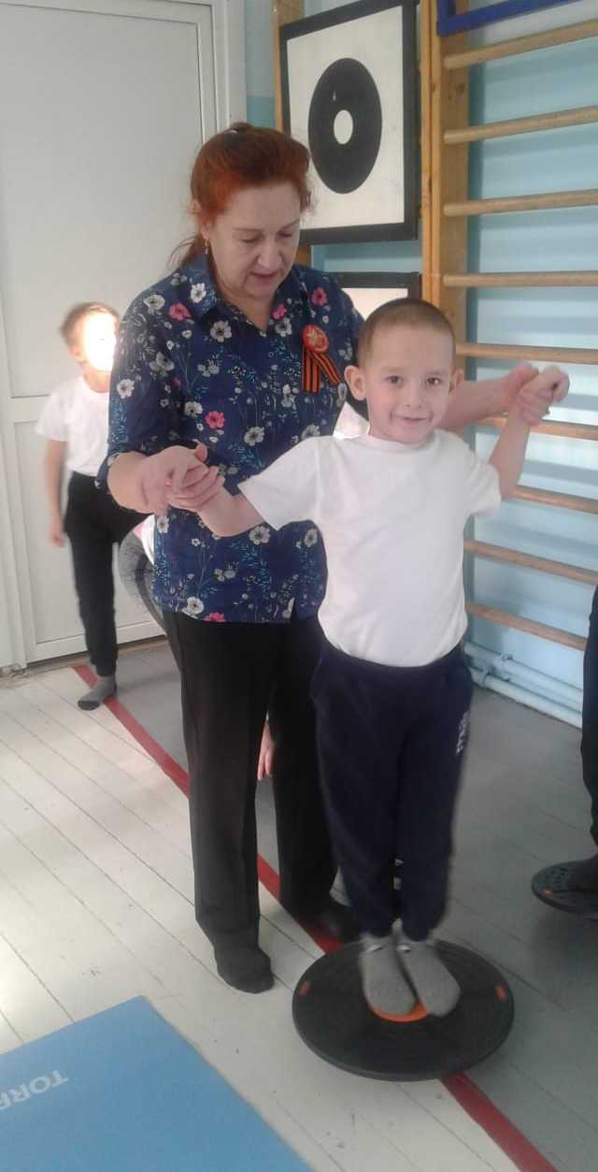
Совместное занятие по адаптивной физкультуре

Slide 37
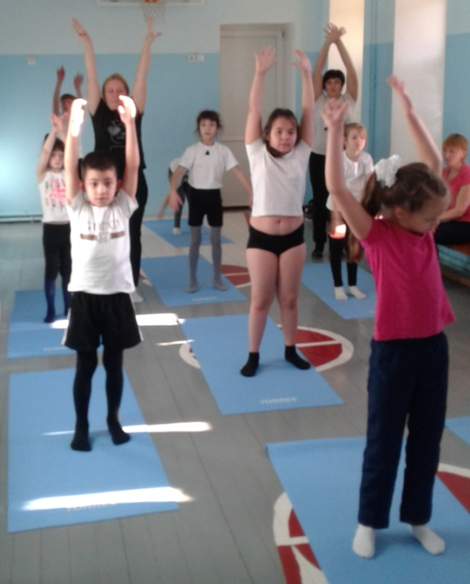
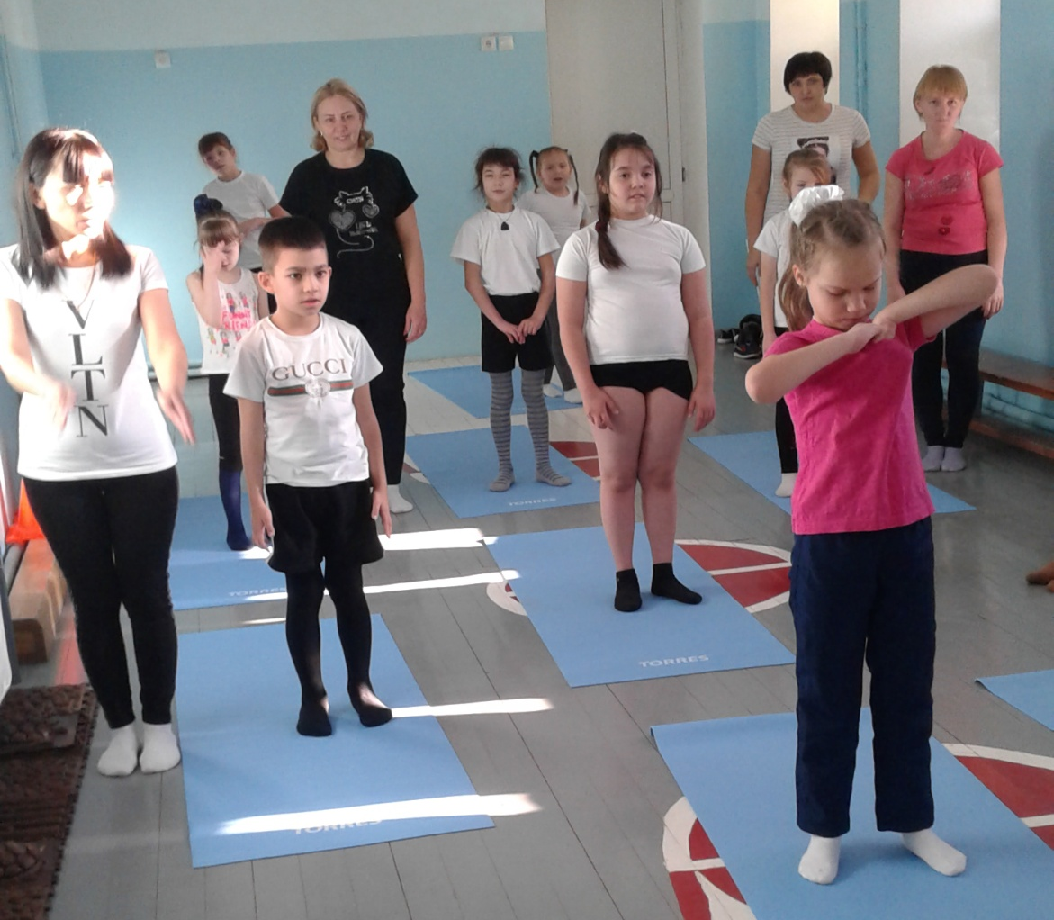

Slide 38
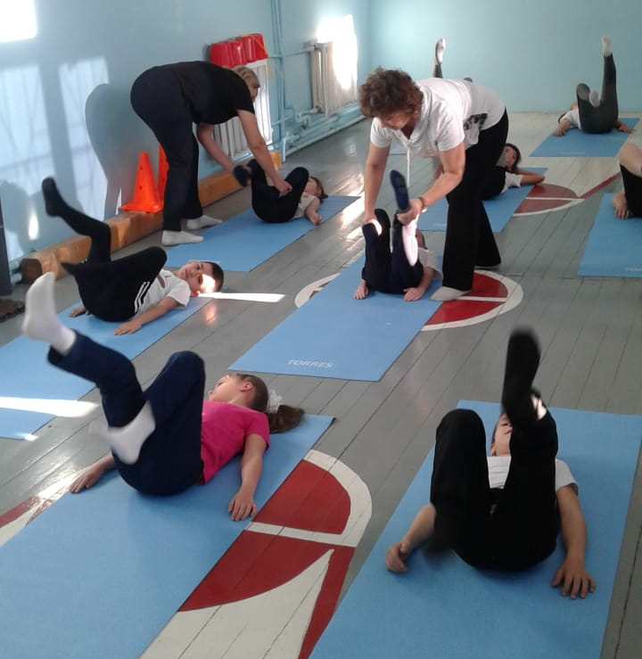

Slide 40
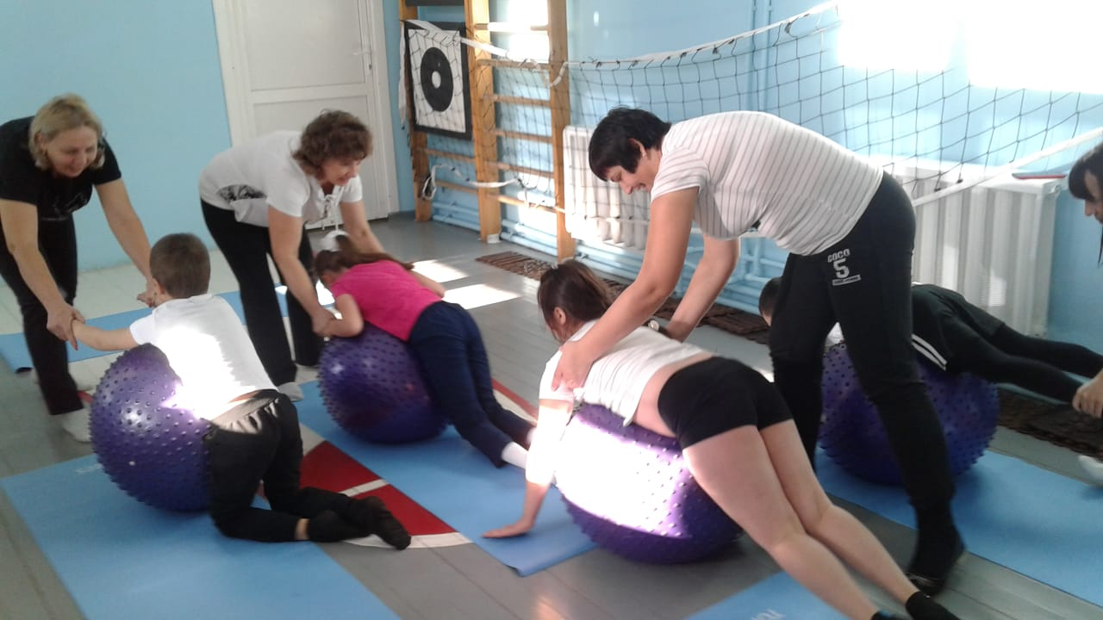
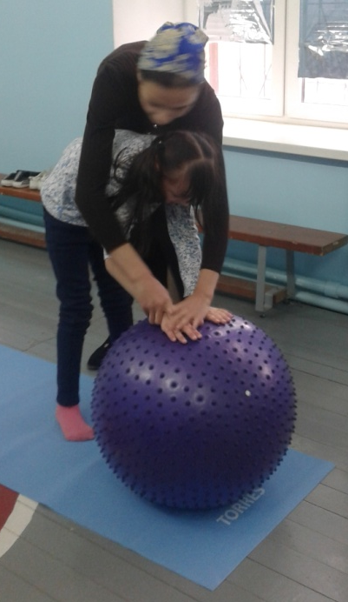

Slide 41
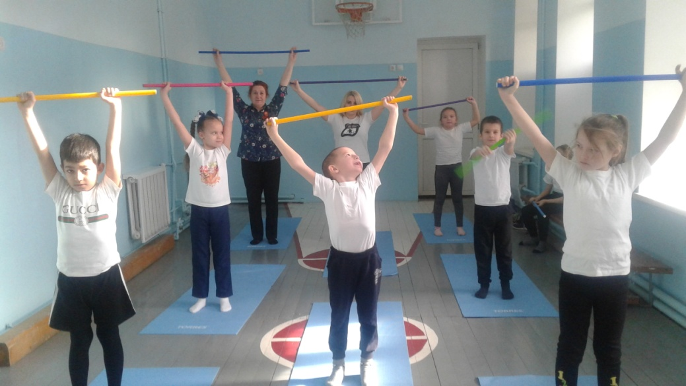
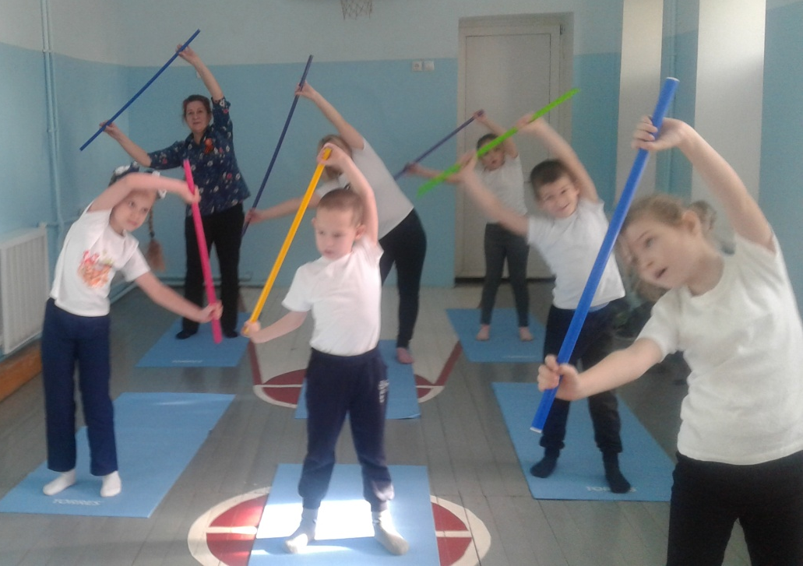
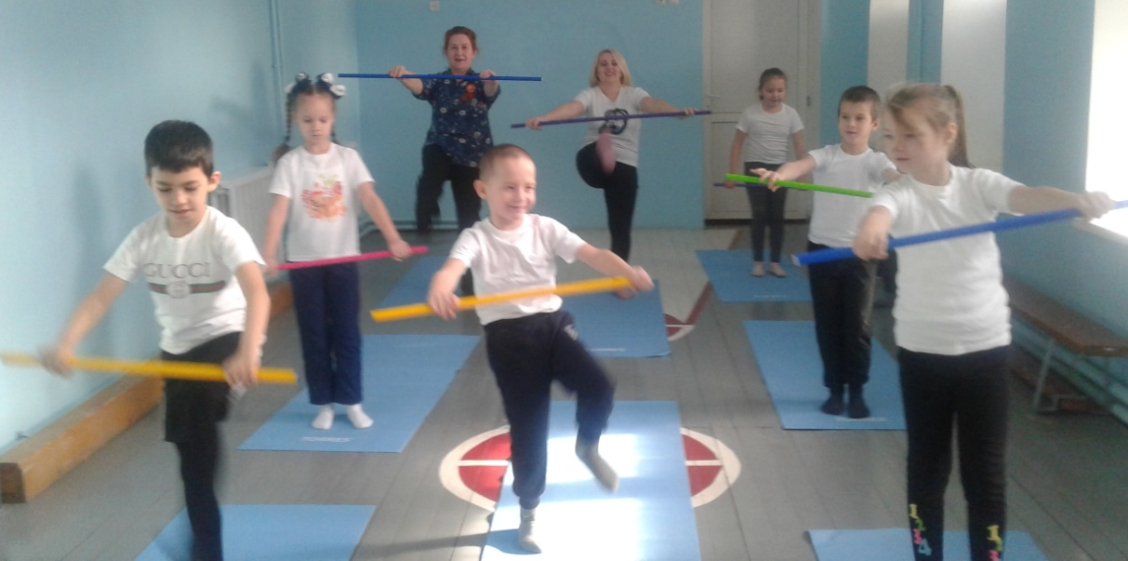

Slide 42
Дыхательная гимнастика

Slide 43
Вместе весело шагаем
Упражнение «Лодочка»

Slide 44
Игра на внимание «Сели – встали»

Slide 45
Ходьба с мешочком на голове для правильной осанки

Slide 46
Спасибо за внимание

